Slide 1


Περιβαλλοντικός Σχεδιασμός και Διαχείριση Φυσικών Περιοχών
Π.Μ.Σ.: «Εφαρμοσμένη Οικολογία & Διαχείριση Περιβάλλοντος» Δημήτριος Κωτούλας, Α.Μ. : 1081581 ΆΣΚΗΣΗ Πάτρα,2025

Slide 2
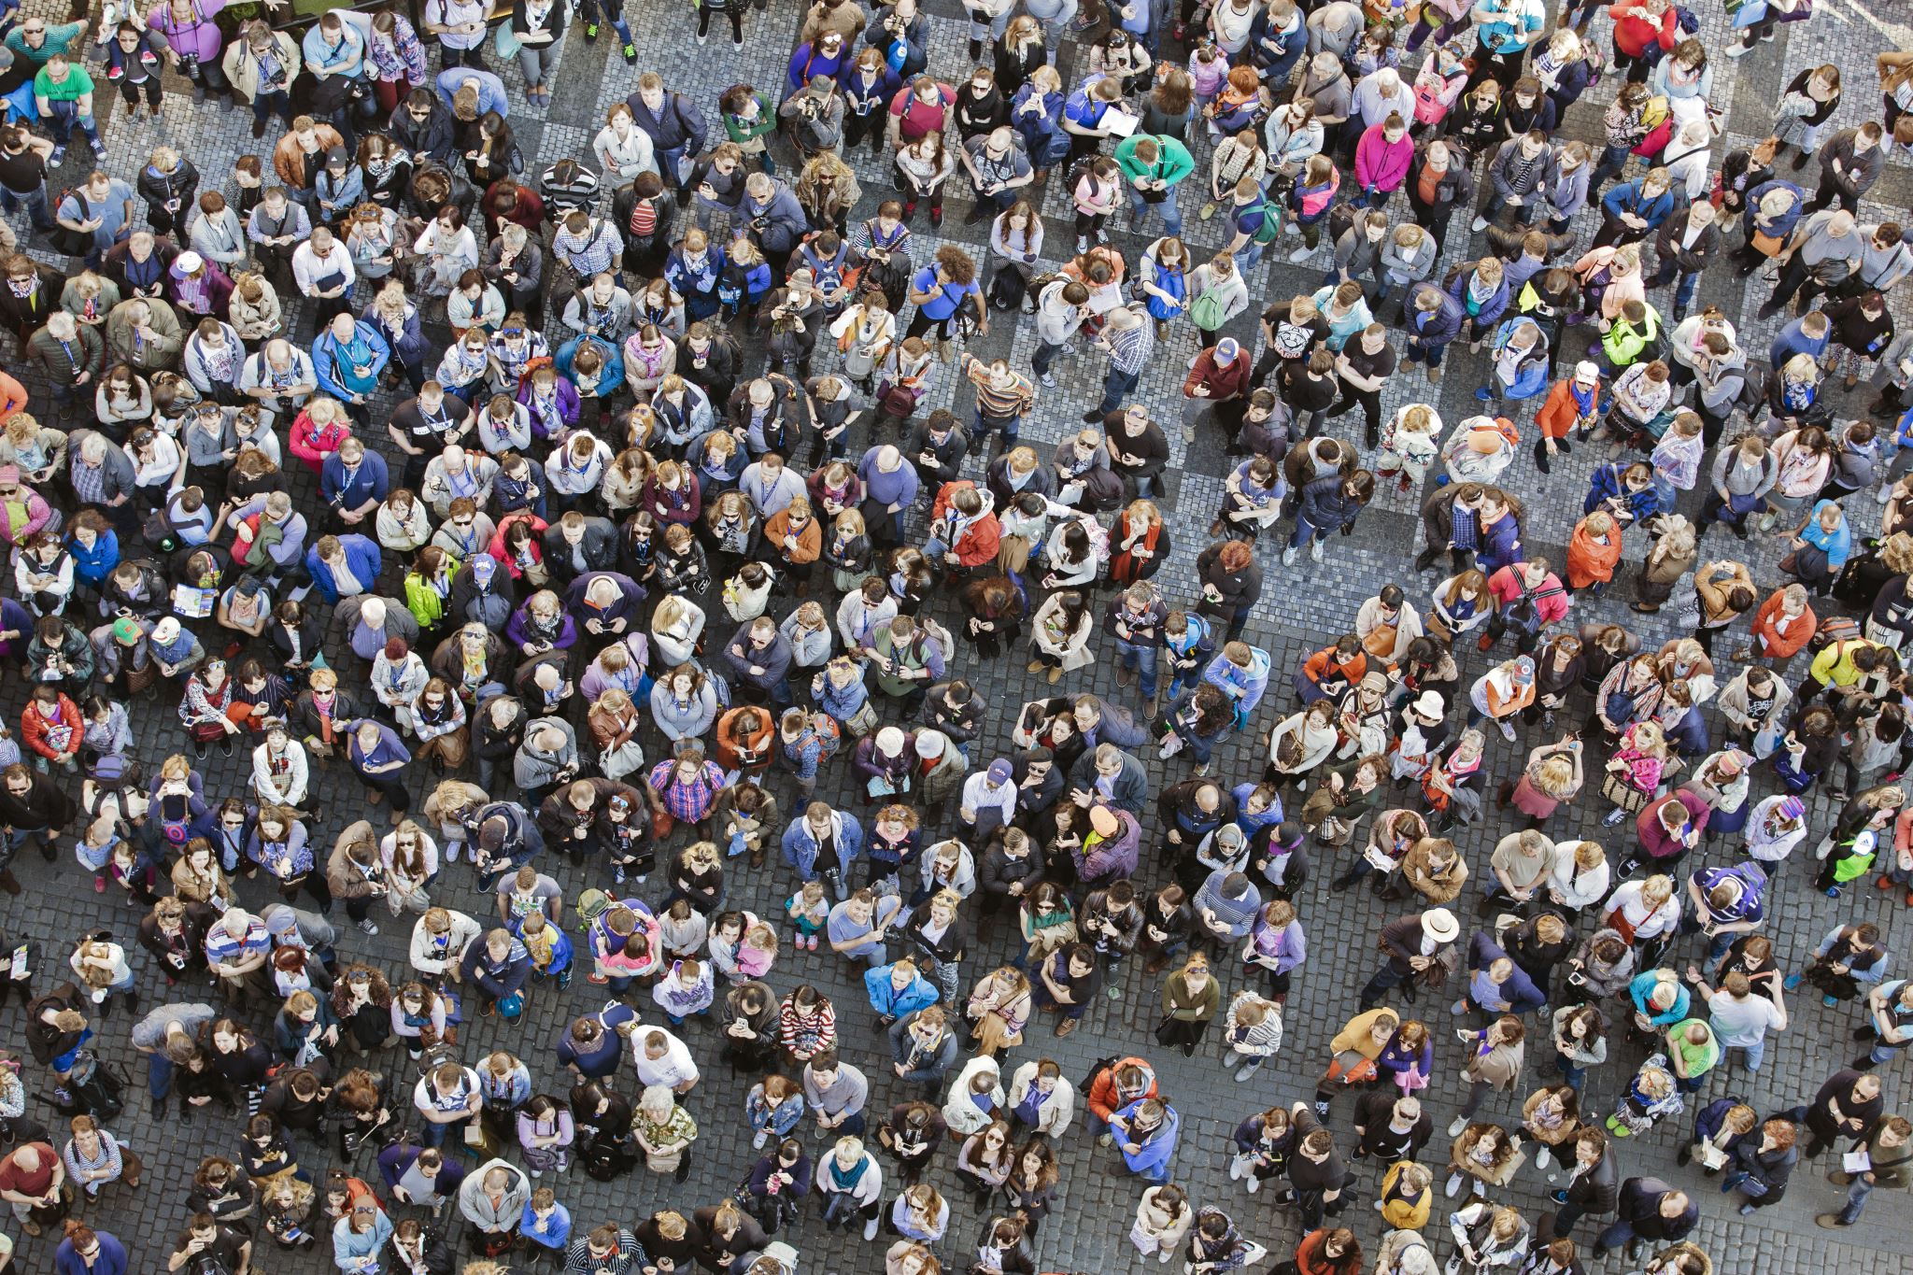
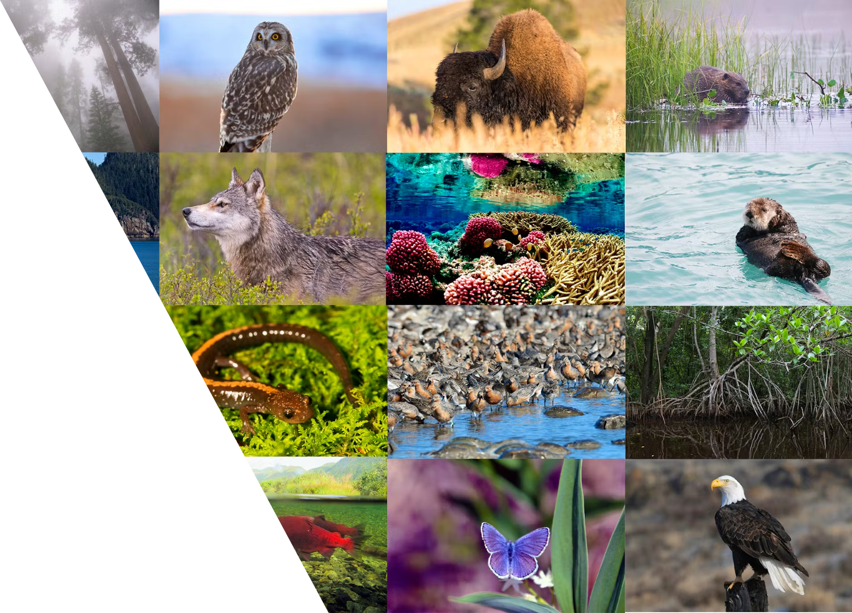
Περίπου 9 εκατομμύρια είδη φυτών, ζώων, πρώτιστων και μυκήτων κατοικούν στη Γη.
Το ίδιο ισχύει και για 7 δισεκατομμύρια ανθρώπους.
Cardinale et al. (2012)

Slide 3

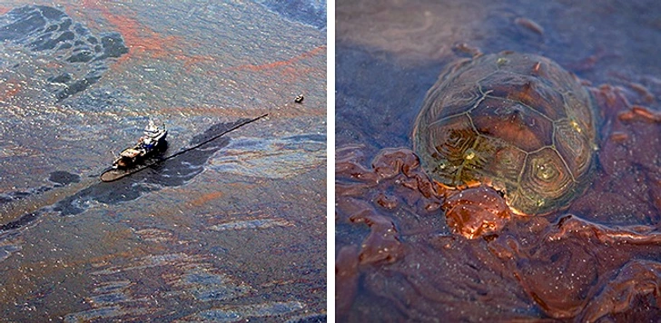

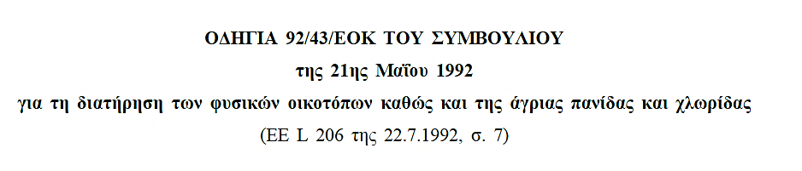
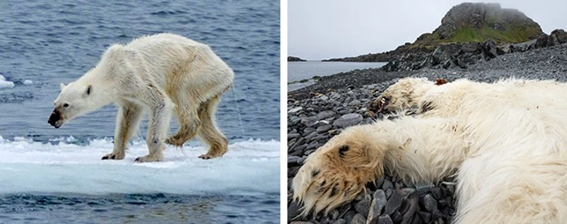
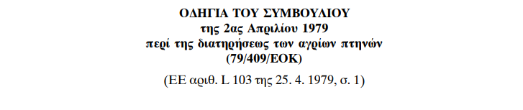

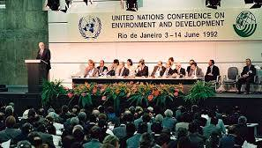



1992
Η Σύμβαση για τη Βιολογική Ποικιλότητα
1
2
3
Ευρωπαϊκή Ένωση
Δίκτυο Natura 2000
Αντίκτυπο

Slide 4
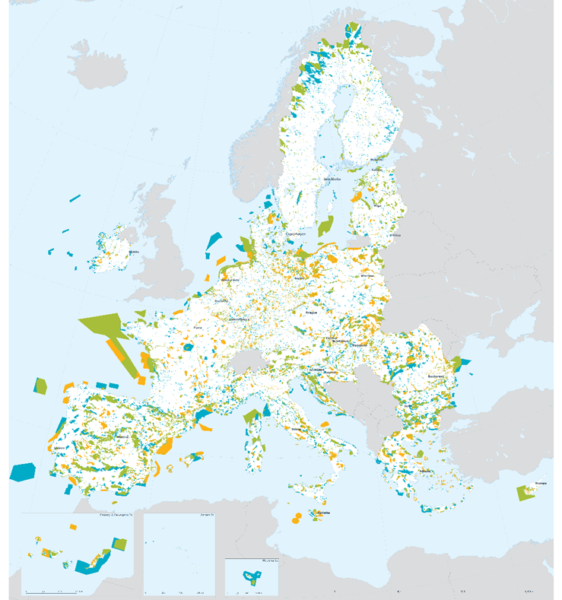

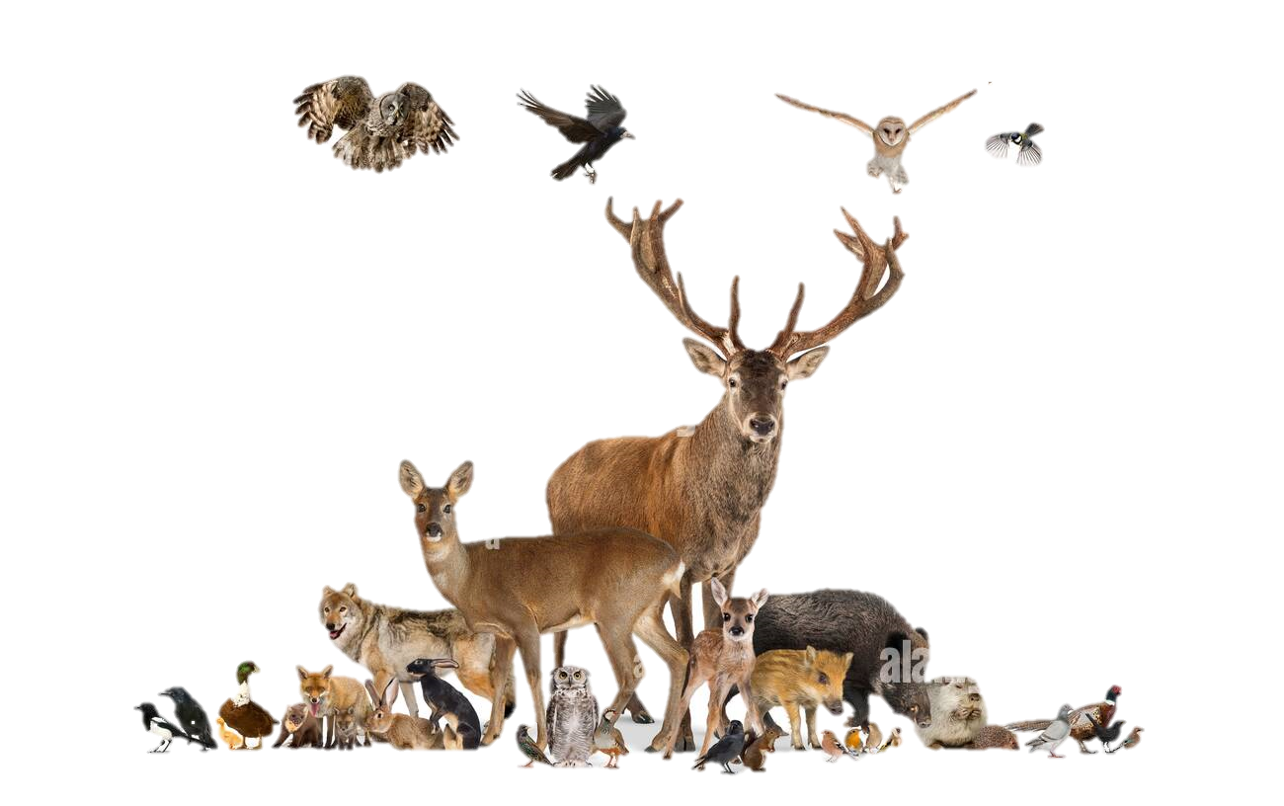
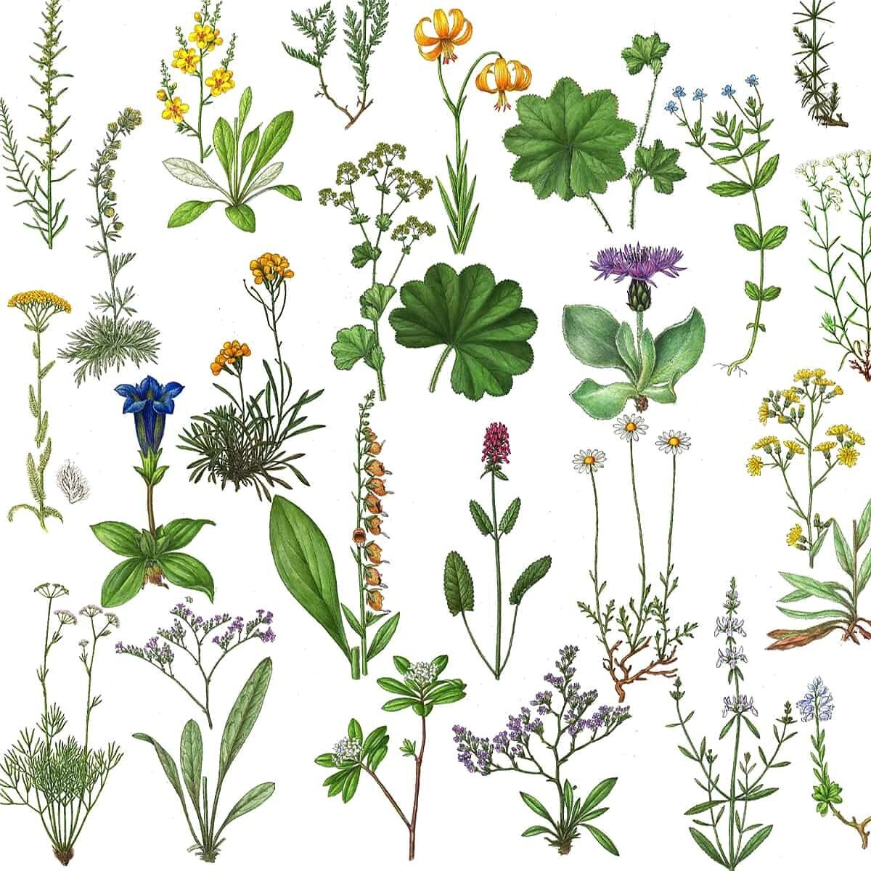
https://www.alamy.com/
Vlaev, Dimiter in Peev, D. et al.
1
2
3
Καλύπτει 752.257 km² 18.3% της έκτασης της Ε.Ε.
>130.000 είδη ζώων
20.000 είδη αγγειακών φυτών
Spiliopoulou et al. 2023

Slide 5


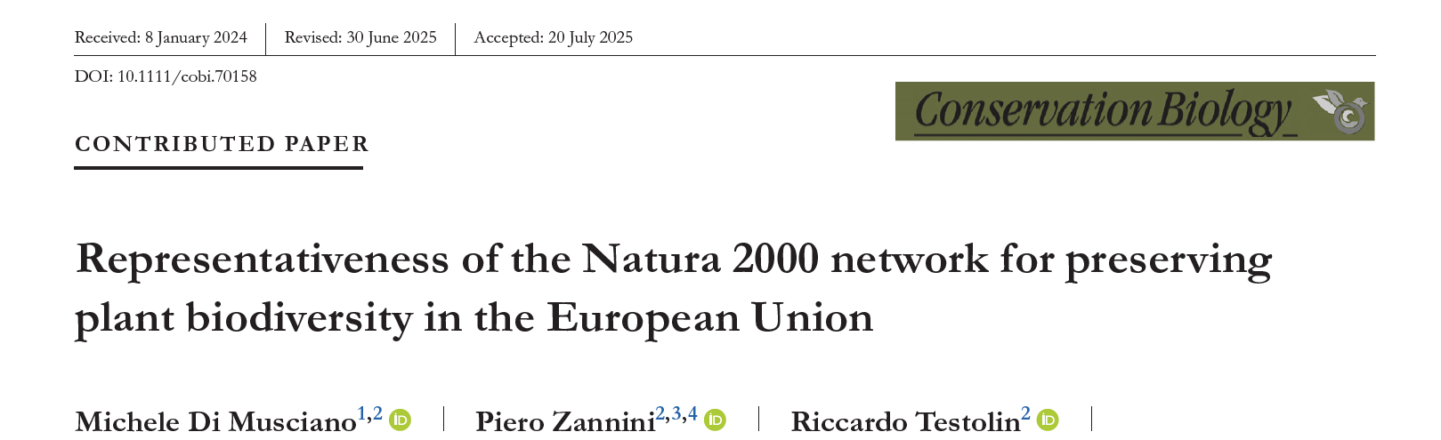
Το ποσοστό των ειδών που βρίσκονται αποκλειστικά εντός, αποκλειστικά εκτός ή <<μοιράζονται>> μεταξύ περιοχών εντός και εκτός του Δικτύου Natura
1
Αντιπροσωπευτικότητα γ-ποικιλότητας
Ποσοστό των ειδών προτεραιότητας που βρέθηκαν αποκλειστικά εντός, αποκλειστικά εκτός ή <<μοιράζονται>> μεταξύ περιοχών εντός και εκτός του Δικτύου Natura 2000
Αντιπροσωπευτικότητα ειδών προτεραιότητας
2

Slide 6
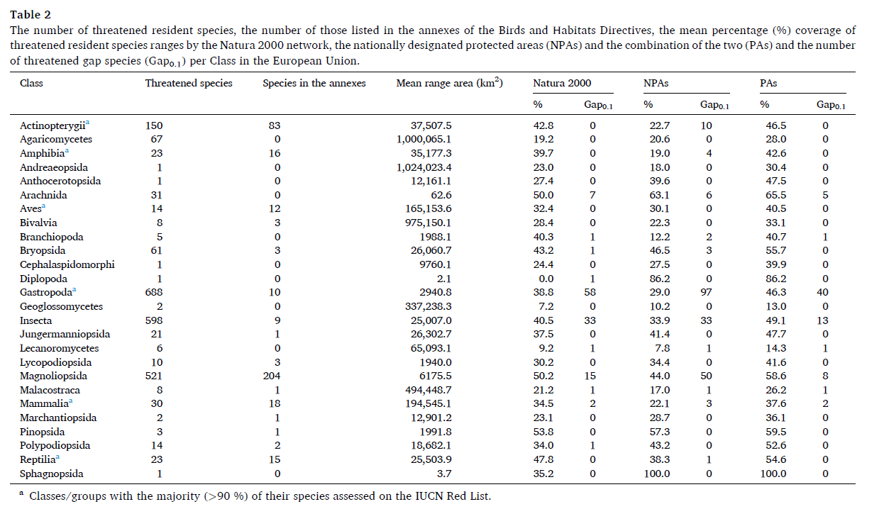

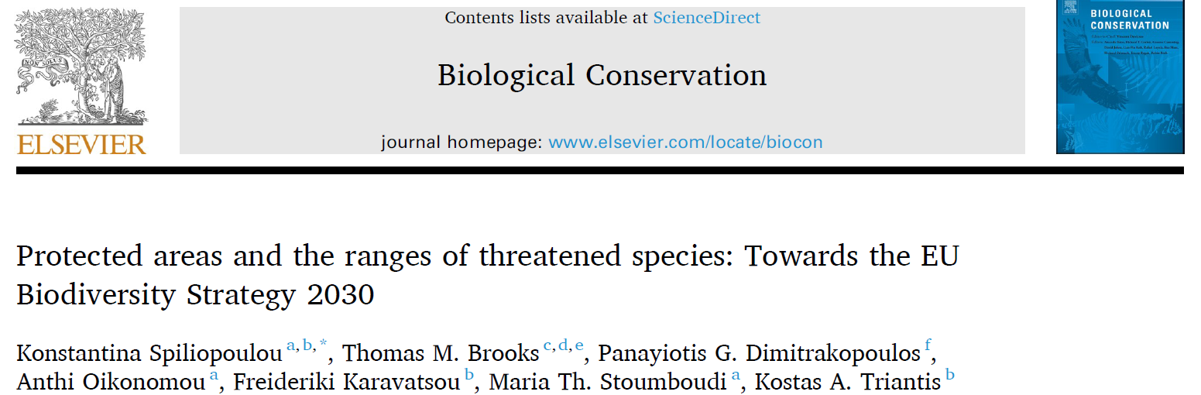
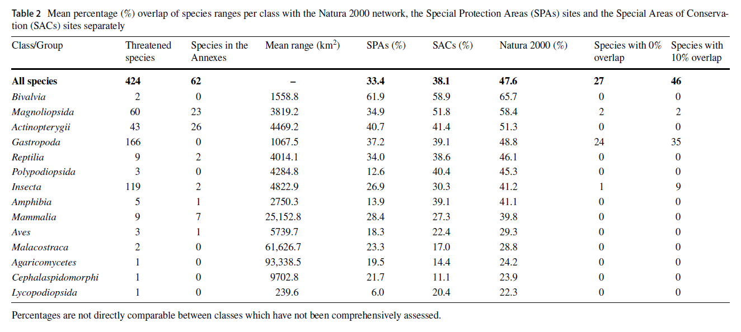
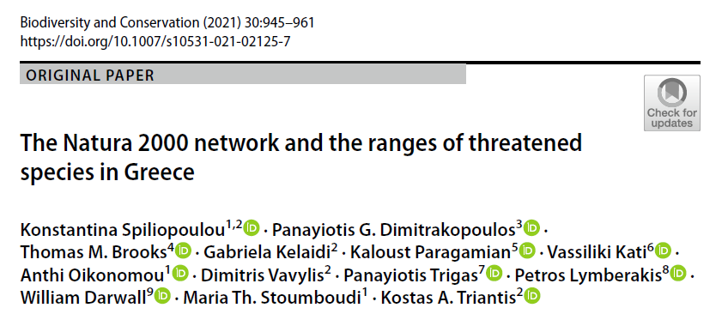




3
Αντιπροσωπευτικότητα απειλούμενων ειδών
4

Slide 7
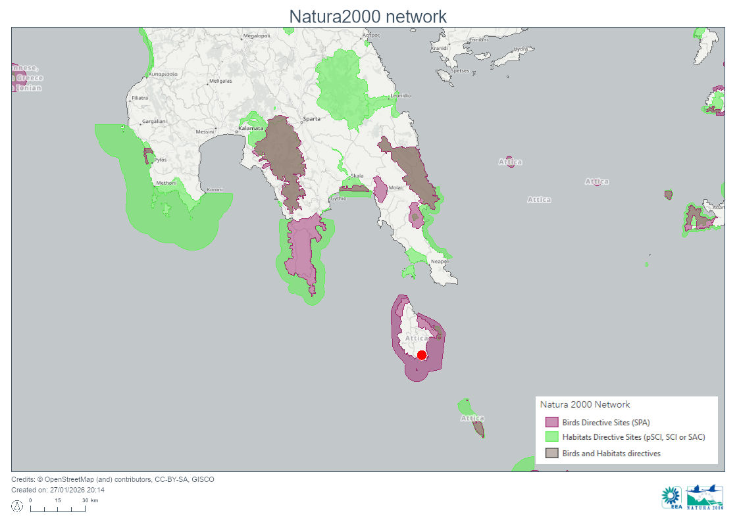



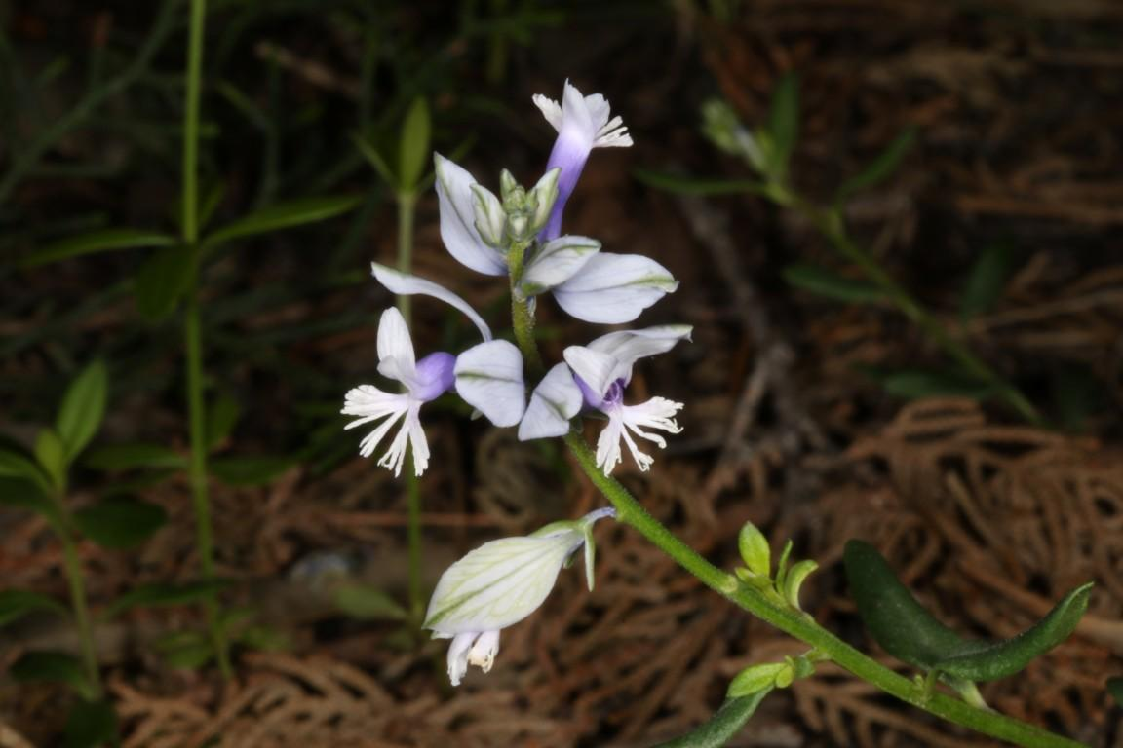

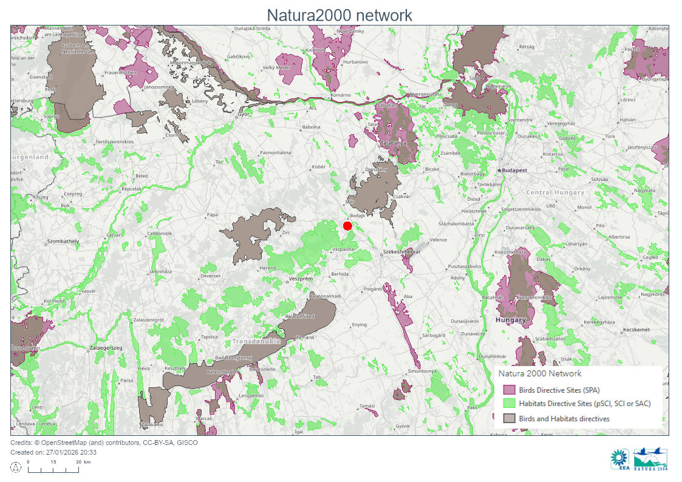


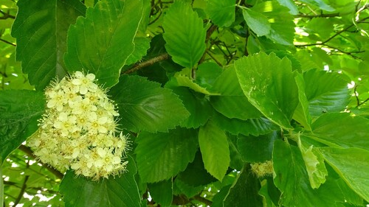
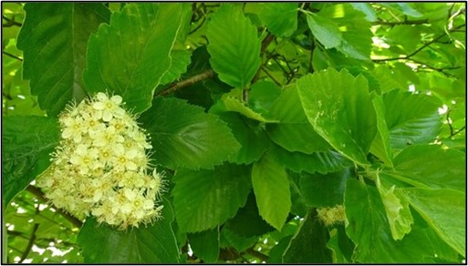





Polygala helenae
5
Konstantinos Kougioumoutzis
Sorbus bodajkensis
6
Exner Tamás
Farkas Péter

Slide 8
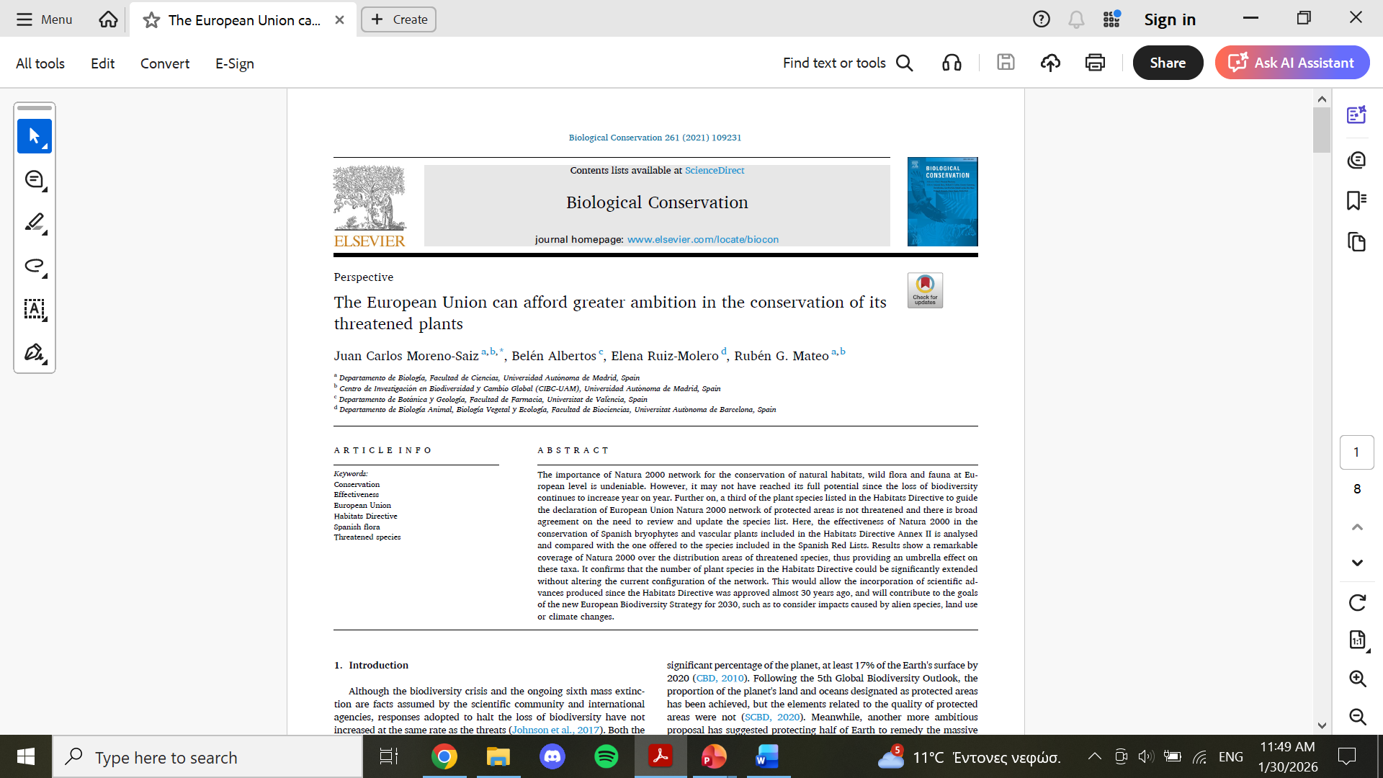
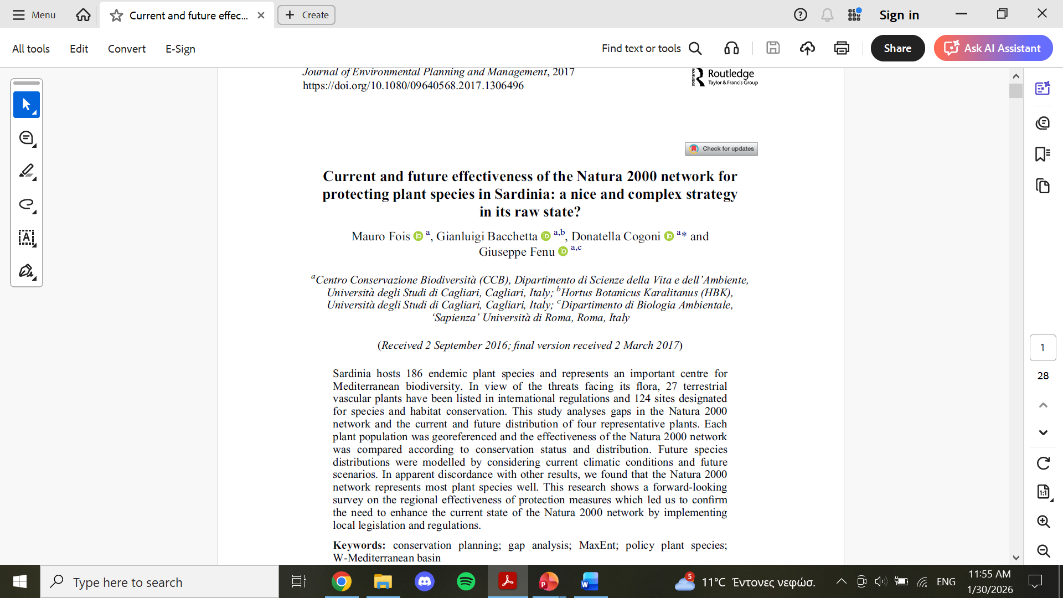
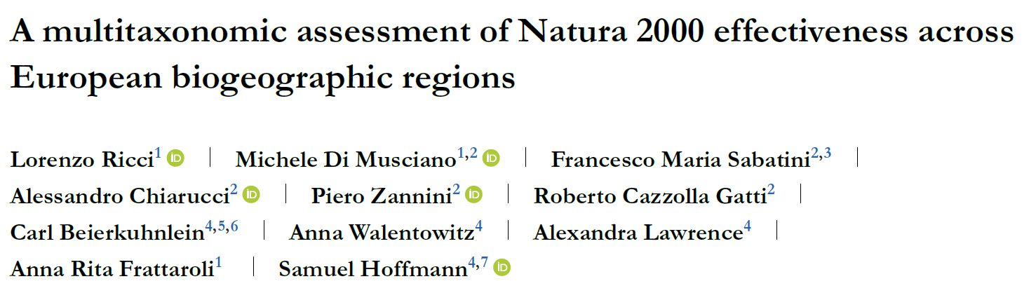
Ποσοστό της γ-ποικιλότητας εντός (πράσινο) και εκτός (μωβ) προστατευόμενων περιοχών Natura 2000 στην Ευρώπη σε όλες τις βιογεωγραφικές περιοχές
Συντελεστές στατιστικού ελέγχου παλινδρόμησης της επίδρασης των προστατευόμενων περιοχών στην α-ποικιλότητα στην Ευρώπη και σε όλες τις βιογεωγραφικές περιοχές.
7
Σύγκριση προστατευόμενων και μη προστατευόμενων περιοχών
Farkas Péter

Slide 9
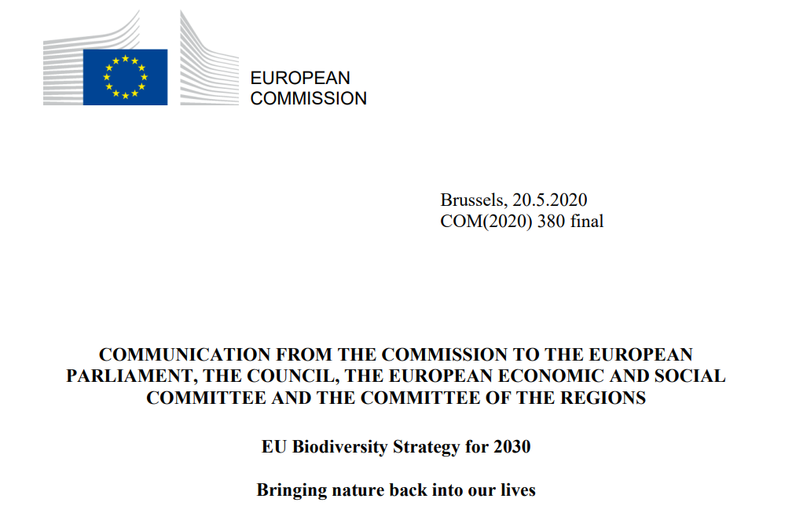
Σχέση έκτασης-αριθμου ειδών για τον συνολικό αριθμό αυτοφυών ειδών που έχουν καταγραφεί εντός και εκτός του δικτύου Natura 2000
Που;
Με τι τρόπο;
Di Musciano et al. (2025)
8
9
Τελική εικόνα
Προτάσεις για το μέλλον
Farkas Péter

Slide 10
Ευχαριστώ για τον χρόνο σας!
Ερωτήσεις;

